Slide 1
Laravel 9
Framework PHP
Javier Guillén Benavente

Slide 2
ÍNDICE
INTRODUCCIÓN
CONCEPTOS DE ARQUITECTURA
PRIMEROS PASOS
ENRUTAMIENTO
MIDDLEWARE
CONTROLADORES
REQUESTS
RESPONSES
VISTAS
PLANTILLAS BLADE
SESIÓN Y VALIDACIÓN
SEGURIDAD
BASE DE DATOS
ELOQUENT (ORM)

Slide 3
ENRUTAMIENTO
Enrutamiento básico
Parámetros de ruta
Rutas con nombre
Grupos de rutas
Enlace al modelo
Notes:
En el modo Presentación con diapositivas, seleccione la flecha para ir al Centro de introducción a PowerPoint.

Slide 4
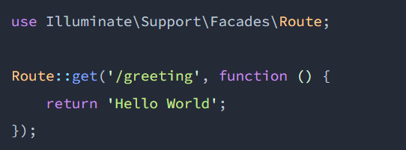
Enrutamiento básico
Las rutas más básicas en Laravel están formadas por una URI (ruta) y una función closure, la cual indica lo que se va a ejecutar cuando se navegue a ese ruta.
Todas las rutas se definen en la carpeta ‘routes’.
El fichero routes/web.php define las rutas del interfaz web.
Todas esas rutas tienen un middleware asociado con características como el estado de la sesión y la protección CSRF. (En las vistas pondremos @csrf dentro de los formularios).
Las rutas en routes/api.php se utilizan para las rutas de API REST, con un middleware asociado especial. Todas esas rutas llevarían el prefijo “api” a la URL indicada en la ruta.
Seguido de Route:: se incluye el método o verbo HTTP que lanza esa ruta. Puede ser: get, post, put, patch, delete, options.

Slide 5

Enrutamiento básico
Redirigir rutas: usamos el método redirect
Ver rutas: si una ruta solo devuelve una vista usaremos el método view. Ese método pasa primero la URI, luego el nombre de la vista y luego, como opcional, una matriz de datos.
Lista de rutas: podemos ver todas las rutas que tenemos con el comando ‘php artisan route:list’

Slide 6
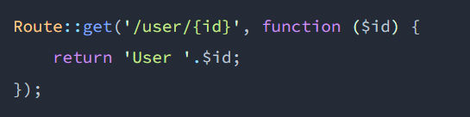
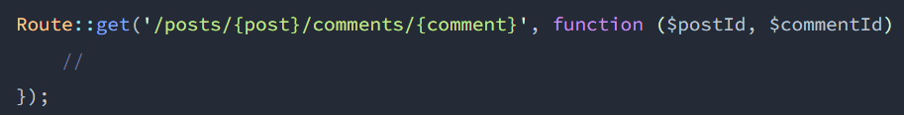
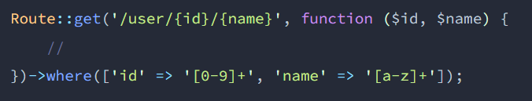
Parámetros de ruta
A veces necesitamos capturar segmentos del URI dentro de la ruta. Por ejemplo, es posible que debamos capturar la ID de un usuario de la URL. Podemos hacerlo definiendo parámetros de ruta:
Puedes definir más de un parámetro de ruta. Siempre están encerrados entre llaves, y ser caracteres alfabéticos. Los parámetros se inyectan en la devolución de la llamada, los nombres de la función no importan. :
Se pueden tener parámetros opcionales si antes de cerrar la llave ponemos una interrogación baja (?) al parámetro. Pero debemos darle un valor predeterminado.
Se pueden usar restricciones de expresiones regulares. Puede restringir el formato de sus parámetros de ruta utilizando el método where en una instancia de ruta.

Slide 7
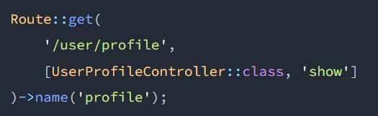
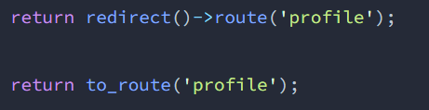
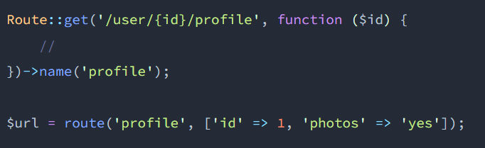
Rutas con nombre
Las rutas con nombre permiten la generación conveniente de URL o redireccionamientos para rutas específicas. Puede especificar un nombre para una ruta encadenando el método name a la definición de la ruta.
Luego podremos usar esos nombres de ruta en los controladores para redirigir a otras rutas.
Si la ruta tiene parámetros también se le pueden pasar en la redirección.

Slide 8
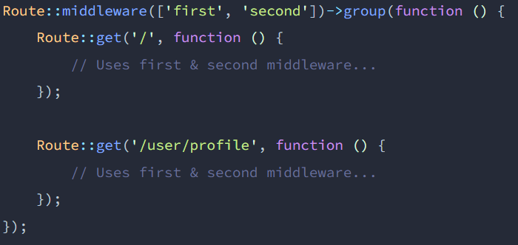
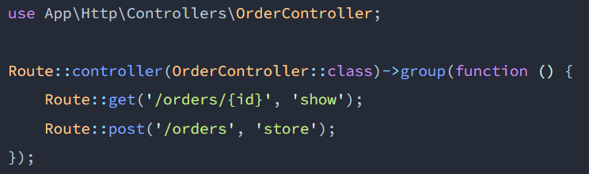
Grupos de rutas
Los grupos de rutas le permiten compartir atributos de ruta, como middleware, en una gran cantidad de rutas sin necesidad de definir esos atributos en cada ruta individual. Los grupos anidados intentan "fusionar" inteligentemente los atributos con su grupo principal. Se pueden agrupar de varias formas:
Middleware:
Controlador:

Slide 9
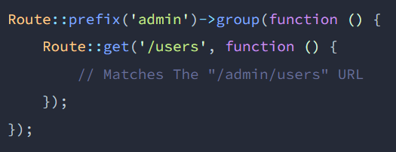
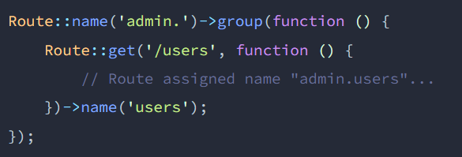
Grupos de rutas
Los grupos por prefijos de rutas, lo que hacen es añadir el prefijo a todas las rutas del grupo. En el ejemplo la ruta sería “/admin/users”.
Los grupos por prefijos de nombre de ruta, lo que hacen es añadir un prefijo al nombre de cada ruta del grupo, no a la ruta en sí misma. En el ejemplo la ruta “/users”, se llamaría “admin.users”.
Prefijos de rutas:
Prefijos de rutas nombradas:

Slide 10
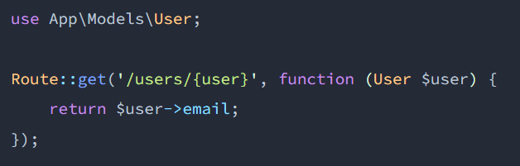
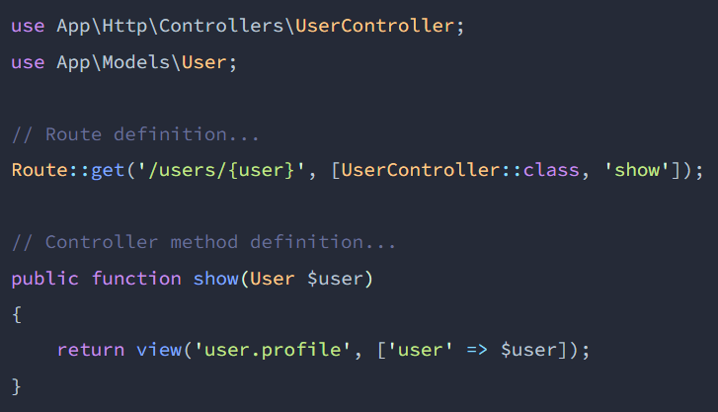
Enlace de la ruta al modelo
Al inyectar una ID de modelo en una ruta o acción de controlador, a menudo consultará la base de datos para recuperar el modelo que corresponde a esa ID. El enlace del modelo de ruta de Laravel proporciona una forma de inyectar automáticamente las instancias del modelo directamente en sus rutas. Por ejemplo, en lugar de inyectar la ID de un usuario, puede inyectar la instancia User de modelo completa que coincida con la ID dada.
Dado que la variable $user tiene un tipo de sugerencia como el modelo App\Models\User de Eloquent y el nombre de la variable coincide con el segmento {user} URI, Laravel inyectará automáticamente la instancia del modelo que tiene una ID que coincide con el valor correspondiente del URI de solicitud. Si no se encuentra una instancia de modelo coincidente en la base de datos, se generará automáticamente una respuesta HTTP 404.
Por supuesto, el enlace implícito también es posible cuando se utilizan métodos de controlador.

Slide 11
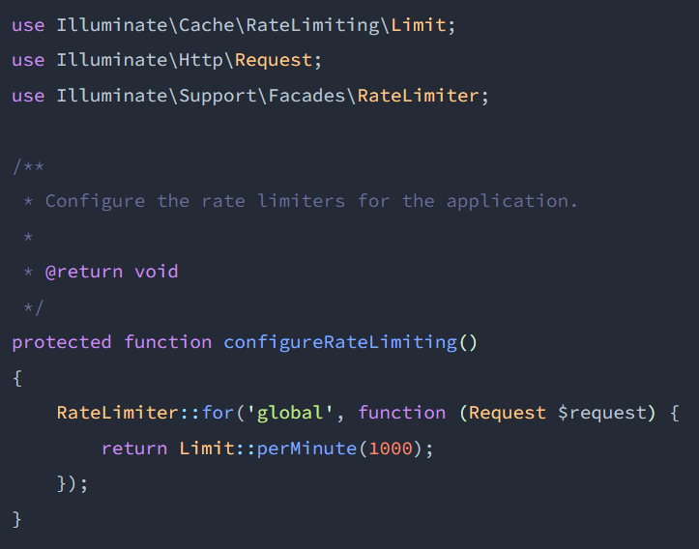
Limitadores de velocidad
Laravel incluye servicios de limitación de velocidad potentes y personalizables que puede utilizar para restringir la cantidad de tráfico para una ruta determinada o un grupo de rutas. Para comenzar, debe definir configuraciones de limitador de velocidad que satisfagan las necesidades de su aplicación. Por lo general, esto debe hacerse dentro del método configureRateLimiting de la clase App\Providers\RouteServiceProvider de su aplicación.

